Slide 1
Информация по КПК и аттестации
Методист Маады А.Б.

Slide 2
Количество педагогов, прошедших курсы
Учебный год | Кол-во ПДО | Кол-во ПДО прошедших курсы | % | Кол-во часов
2023-2024 | 39 | 39 | 100 | 1624
2024-2025 | 49 | 35 | 71,4 | 3564
Анализ показывает, что 2023-2024 и 2024-2025 учебном году большинство педагогов прошли КПК, кроме совместителей.

Slide 3
Сведения по распространению и обобщению педагогического опыта(слушатели)
Учебный год | Кол-во ПДО | Кол-во ПДО прошедших семинары | % | Кол-во часов
2023-2024 | 39 | 22 | 56,4 | 392
2024-2025 | 49 | 23 | 65,7 | 516
Анализ показал, что по сравнению с прошлым учебным годом в 2024-2025 учебном году процент педагогов, посетивших республиканские семинары, городские семинары-практикумы, увеличилось на 9,3 %, потому что количество педагогов увеличилось на 10%.

Slide 4
Читали лекции, мастер-классы
Учебный год | Кол-во ПДО | Кол-во ПДО читавших лекции | % | Кол-во часов
2023-2024 | 39 | 20 | 51,2 | 28
2024-2025 | 49 | 33 | 67,3 | 35
Совместно с ТИРО и ПК педагоги ЦДО для распространения педагогического опыта работают регулярно. Имеются многочисленные положительные отзывы от слушателей об организации и проведении семинаров-практикумов, мастер-классов и лекций.

Slide 5
Административный персонал, прошедший курсы
Учебный год | Всего | Кол-во АП, прошедших курсы | % | Кол-во часов
2023-2024 | 5 | 2 | 40 | 666
2024-2025 | 5 | 2 | 40 | 666
Сведения по распространению и обобщению
педагогического опыта (слушатели)
Учебный год | Всего | Кол-во АП, прошедших семинары | % | Кол-во часов
2023-2024 | 5 | 1 | 20 | 8
2024-2025 | 10 | 5 | 50 | 24

Slide 6
По перспективному плану 2024-2025 КПК должны пройти следующие педагоги:
Ендан М.С. +
Козлов В.А.
Маадыр А.А.+
Монгуш А.С.
Сандан А.К.
Тюлюш С.Ы.
Чудиновских Г.Ю.
Шыырап А.Д.

Slide 7
Согласно Положению по аттестации и графику аттестация педагогических работников ЦДО на СЗД и присвоение квалификационной категории в 2023-2024 учебного года аттестованы:
2 педагога дополнительного образования на СЗД (соответствие занимаемой должности):
Доможакова Людмила Александровна;
Монгуш Анара Сарыг-ооловна.
8 педагогов на присвоение квалификационной категории:
Кужугет Светлана Сагадаевна (высшая категория) – 1 поток
Саая Начын Оттук-оолович – 1 поток
Куулар Чимис Юрьевна (первая категория) – 4 поток, вновь;
Монгуш Надежда Найдан-ооловна (первая категория) – 4 поток, вновь;
Шыырап Ай-Демир Далааевич (первая категория) – 4 поток, вновь;
Ендан Маргарита Сергеевна (высшая категория) – 4 поток, подтверждение;
Жданович Вера Владимировна (высшая категория) – 4 поток, подтверждение;

Slide 8
Согласно Положению по аттестации и графику аттестация педагогических работников ЦДО на СЗД и присвоение квалификационной категории в 2024-2025 учебного года аттестованы:
1 педагог как педагог-организатор на СЗД (соответствие занимаемой должности): Сандан Арина Кызыл-ооловна;
1 педагог дополнительного образования на СЗД (соответствие занимаемой должности): Ондар Алимаа Сонгулдаевна.
8 педагогов на присвоение квалификационной категории:
Доможакова Людмила Александровна (первая категория) – 4 поток, подтверждение;
Оюн Салимаа Александровна (высшая категория) – 3 поток, вновь;
Кол Аяна Кан-ооловна (первая категория) – 3 поток, вновь;
Манчын Айдынмаа Антоновна (высшая категория) – 3 поток, вновь;
Ооржак Снежана Тараачыновна (высшая категория) – 3 поток, подтверждение;
Байсклан Эвелина Семис-ооловна (высшая категория) – 3 поток, вновь;
Найдан Айдынмаа Ивановна (высшая категория) – 3 поток, подтверждение;
Хертек Сай-Суу Даниловна (высшая категория) – 3 поток, подтверждение;

Slide 9
Изменения в оценочных листах при аттестации педагогов на квалификационную категорию

Slide 10
Первая квалификационная категория
Раздел 1 «Продуктивность образовательной деятельности педагогического работника»
Критерии | Критерии оценивания | Баллы
1. Динамика доли обучающихся, освоивших ДООП по всем группам за межаттестационный период (аналитический отчет педагога ДО, заверенный руководителем ОО) | Стабильная динамика | 10
 | Позитивная динамика | 20
 | Итоговый балл
2. Сохранность контингента обучающихся творческого объединения (за межаттестационный период) | Отсев до 15% | 20
 | Отсев более 15% | 10
 | Итоговый балл

Slide 11
3. Наличие участников, призеров, победителей олимпиад, конкурсов, фестивалей, соревнований, выставок, сетевых проектов и других мероприятий по направленности, участие в которых осуществлялось под руководством педагогического работника (аналитический отчет педагога ДО, заверенный руководителем ОО) | Муниципальный уровень
 | Участники (5 и более) | 5
 | Победители и призеры (2 и более) | 10
 | Региональный/зональный уровень
 | Участники (3 и более) | 10
 | Победители (2 и более) | 16
 | Федеральный/международный уровень
 | Участники | 25
 | Победители (1 и более) | 30
 | Итоговый балл

Slide 12
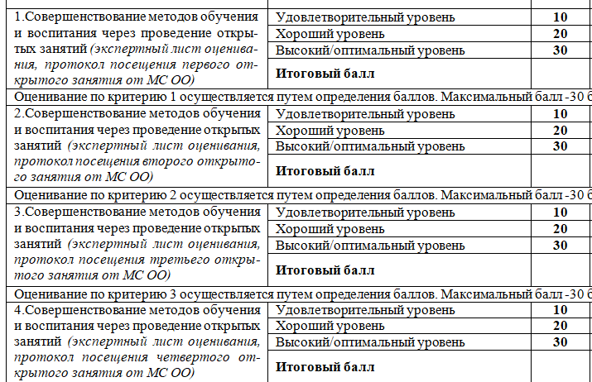
Раздел 2 «Продуктивность личного вклада педагогического работника в повышение качества образования»
Было:

Slide 13
Стало:
Критерии | Критерии оценивания | Баллы
1.Совершенствование методов обучения и воспитания через проведение открытых занятий на МО муниципального уровня (экспертный лист, протокол посещения первого открытого урока с печатью и подписью ОО, УО) | Удовлетворительный | 0
 | Хороший уровень | 5
 | Высокий уровень | 10
 | Итоговый балл
Критерии | Критерии оценивания | Баллы
2.Совершенствование методов обучения и воспитания через проведение открытых занятий на МО муниципального уровня (экспертный лист, протокол посещения второго открытого урока с печатью и подписью ОО, УО) | Удовлетворительный | 0
 | Хороший уровень | 5
 | Высокий уровень | 10
 | Итоговый балл

Slide 14
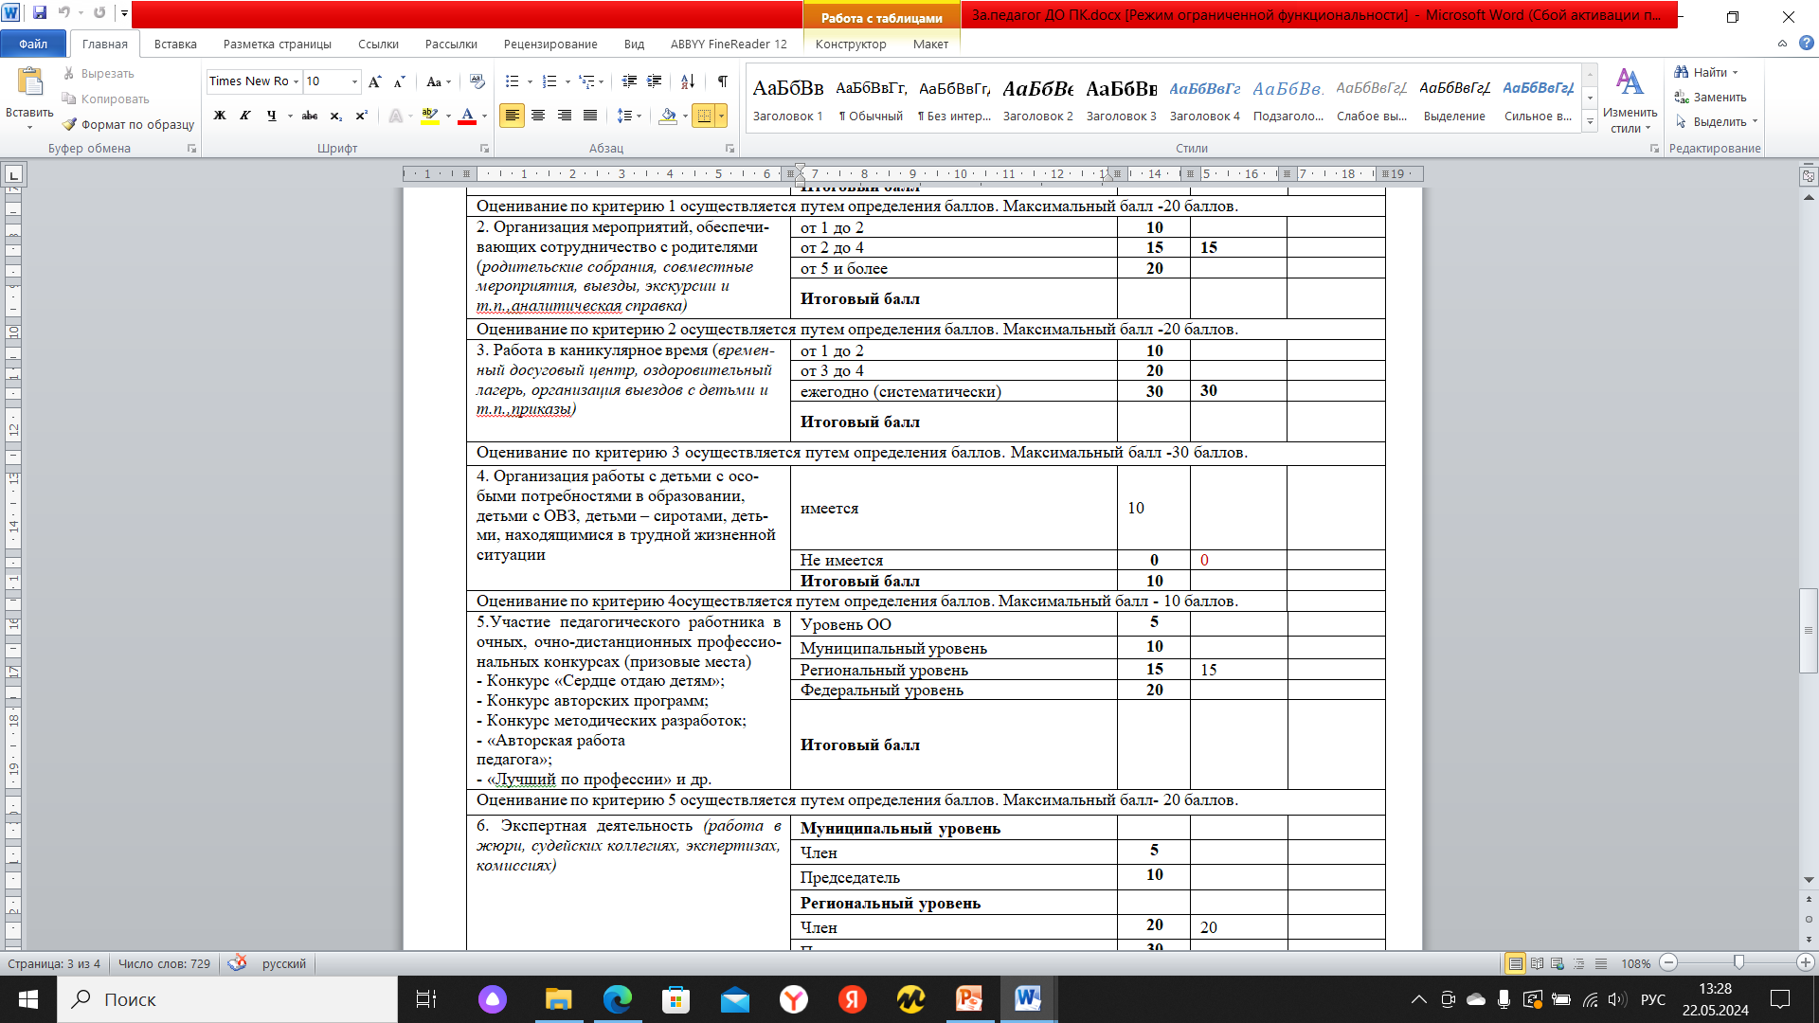
Вместо 3 критериев открытых занятий добавлены критерии:

Slide 15
1.Подтверждающие документы по критерию 3:
Родительские собрания, совместные мероприятия, выезды, проекты, экскурсии и т.д. Протоколы родительских собраний с подписями родителей (фотоотчеты, отзывы).
2.Подтверждающие документы по критерию 4:
Приказ о работе в пришкольном лагере;
Приказ и план работы в ВДЦ.
3.Подтверждающие документы по критерию 5:
Приказ в участии в мероприятиях для детей;
База данных детей с ОВЗ, детьми – сиротами, детьми, находящимися в трудной жизненной ситуации (брать у зам.директора по УВР);

Slide 16
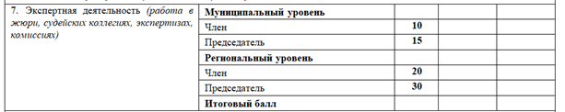
Добавлен еще 1 критерий

Slide 17
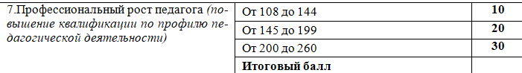
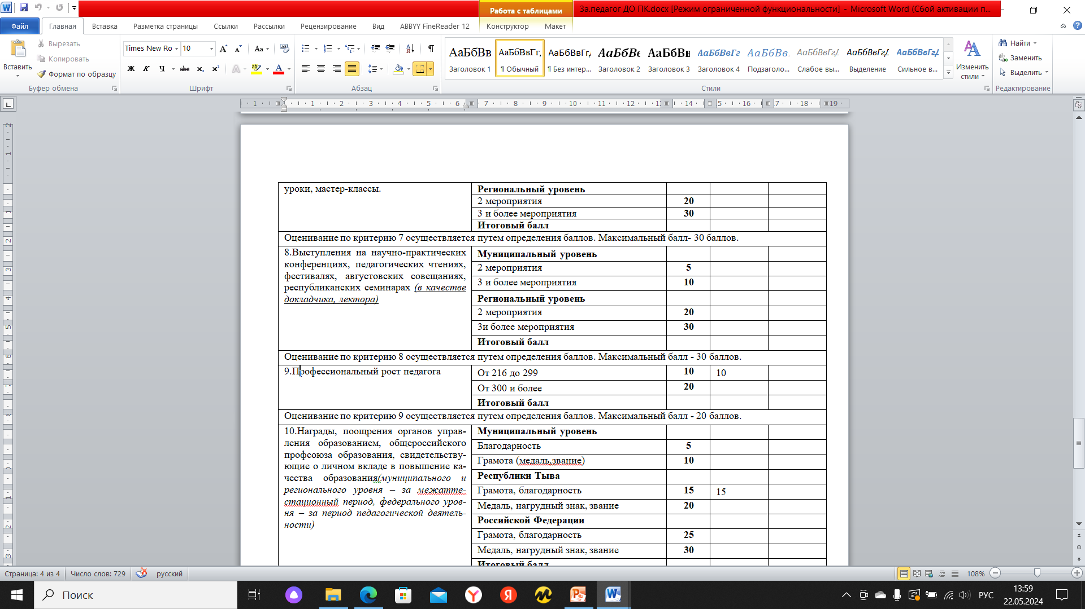
Критерий «Профессиональный рост педагога»
Было:
Стало:

Slide 18
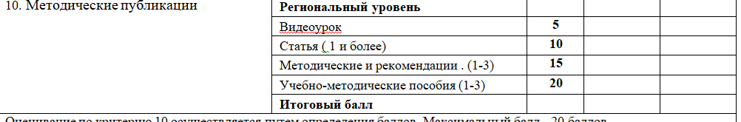
Высшая квалификационная категория
Добавлены те же критерии, которые есть на первой категории;
Еще добавлен критерий «Методические публикации»

